Slide 1
SBOM-sg
2023/03/28

Slide 2
Anti-Trust Policy Notice
Linux Foundation meetings involve participation by industry competitors, and it is the intention of the Linux Foundation to conduct all of its activities in accordance with applicable antitrust and competition laws. It is therefore extremely important that attendees adhere to meeting agendas, and be aware of, and not participate in, any activities that are prohibited under applicable US state, federal or foreign antitrust and competition laws.
Examples of types of actions that are prohibited at Linux Foundation meetings and in connection with Linux Foundation activities are described in the Linux Foundation Antitrust Policy available at http://www.linuxfoundation.org/ antitrust-policy. If you have questions about these matters, please contact your company counsel, or if you are a member of the Linux Foundation, feel free to contact Andrew Updegrove of the firm of Gesmer Updegrove LLP, which provides legal counsel to the Linux Foundation.

Slide 3
独占禁止法順守ポリシー (Antitrust Policy)
【参考】
Linux Foundation (以下LFと略す) の会議は、産業界で競合関係にある企業同士の参加が不可欠です。LFは、すべての活動を、適用されるべきすべての独占禁止法/競争法に則って運営します。従って、会議の出席者は、アジェンダに沿って会議を進め、国内外の独占禁止法/競争法の下で禁止されているいかなる活動にも参加しないよう、注意を払うことが非常に重要です。
LFの会議において、またLFの活動に関連して、禁止されている行動の例は、https://www.linuxfoundation.jp/antitrust-policy/ から入手できるLF独占禁止法順守ポリシーに記載されています。これらの事項について質問がある場合は、あなたの会社の法律顧問に問い合わせるか、もしあなたがLFのメンバーであるならば、LFの法律顧問である Gesmer Updegrove LLP の Andrew Updegrove にお問い合わせください。

Slide 4
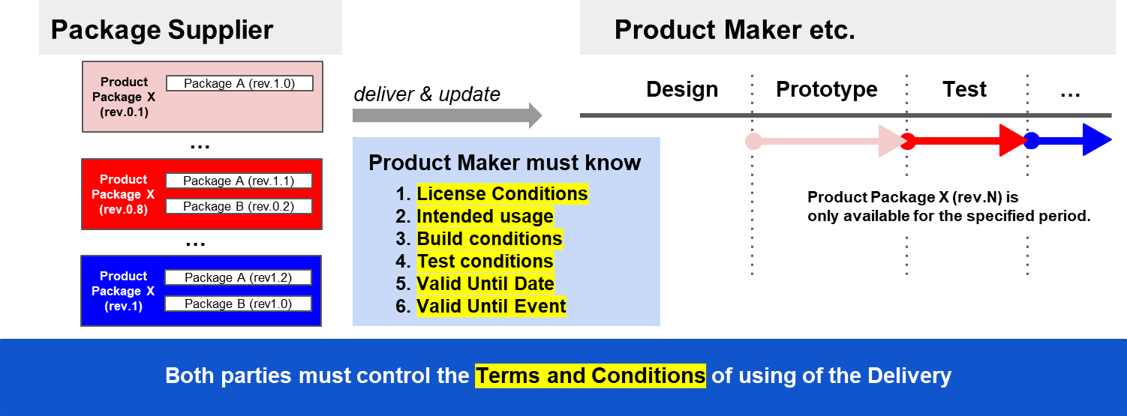
Usage Profile: to tell intentions as “Usage” for Delivery product

Slide 5
受け渡す必要がある情報と条件
受け渡したい情報
利用しているOSSライセンスの情報
ビルドオプション、テストに関する情報
この配布物の利用条件
有効期限
誰がいつこのドキュメント(UsageProfile BOM)を作ったか
条件１これらの情報を、
配布物全体
ディストリビューション
含まれるパッケージのみ
それぞれに適用したい
条件2 受け渡したい情報に関してどちらをより優先するのか記述したい

Slide 6
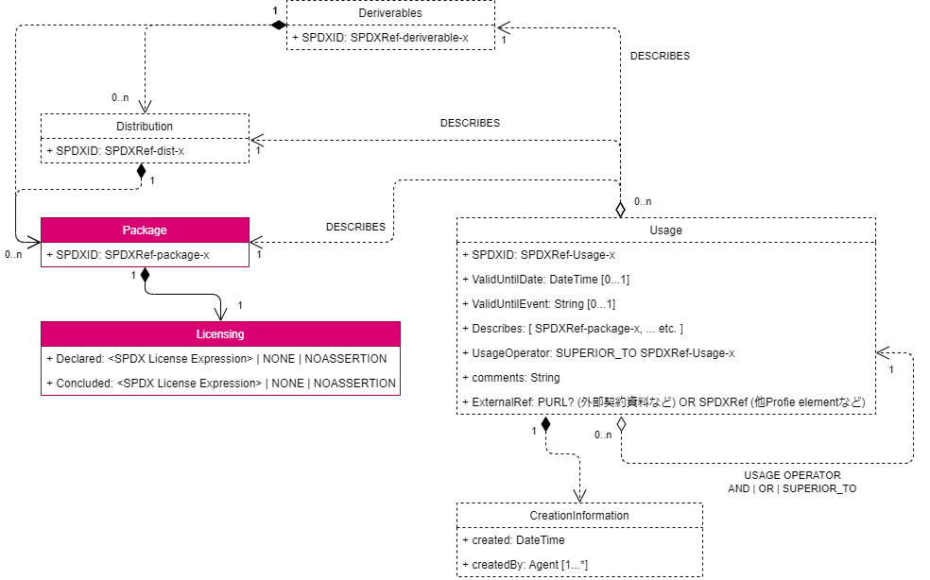
受け渡す必要がある情報と条件
受け渡したい情報
利用しているOSSライセンスの情報
ビルドオプション、テストに関する情報
この配布物の利用条件
有効期限
誰がいつこのドキュメント(UsageProfile BOM)を作ったか

Slide 7
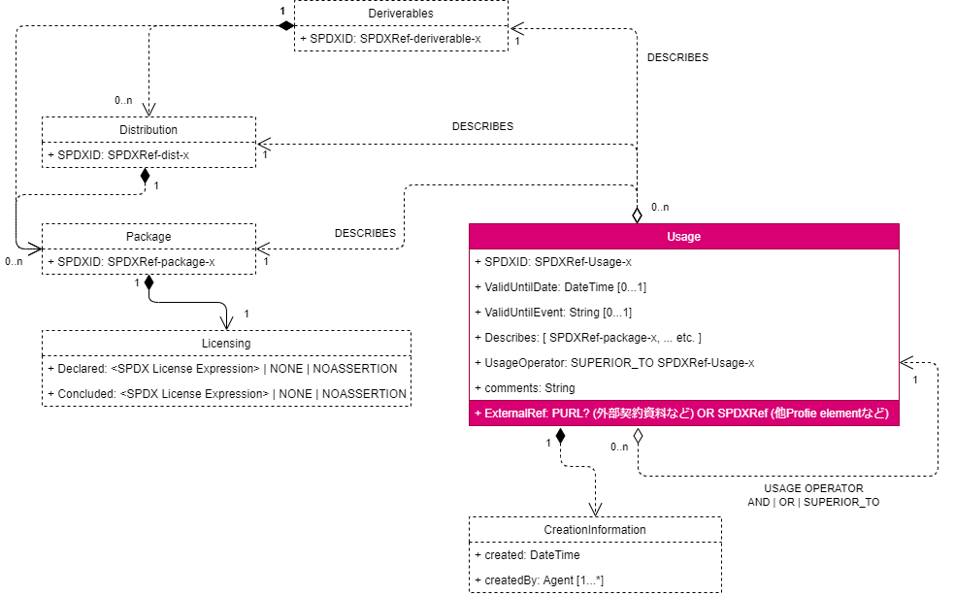
受け渡す必要がある情報と条件
受け渡したい情報
利用しているOSSライセンスの情報
ビルドオプション、テストに関する情報
この配布物の利用条件
有効期限
誰がいつこのドキュメント(UsageProfile BOM)を作ったか
※ Build Profileで生成したSPDXに参照を貼る

Slide 8
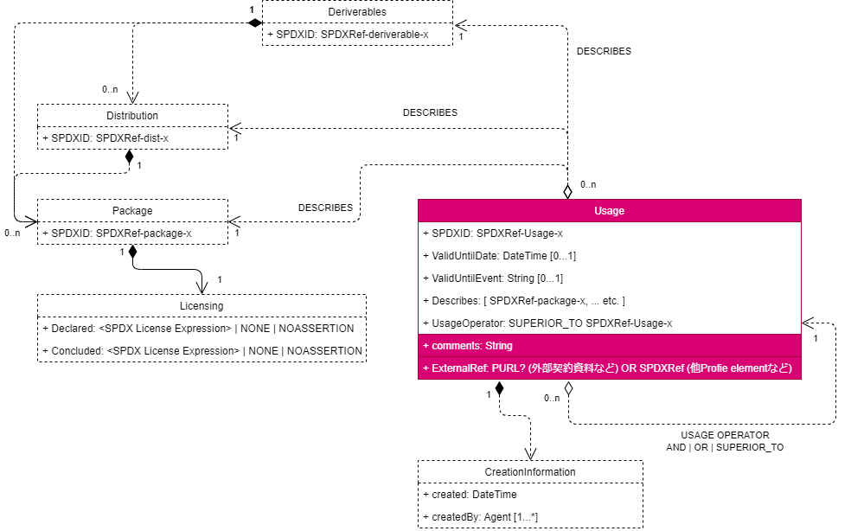
受け渡す必要がある情報と条件
受け渡したい情報
利用しているOSSライセンスの情報
ビルドオプション、テストに関する情報
この配布物の利用条件
有効期限
誰がいつこのドキュメント(UsageProfile BOM)を作ったか
※ 外部契約資料への参照をPURLなどで記載
※ コメントで補足を記述

Slide 9
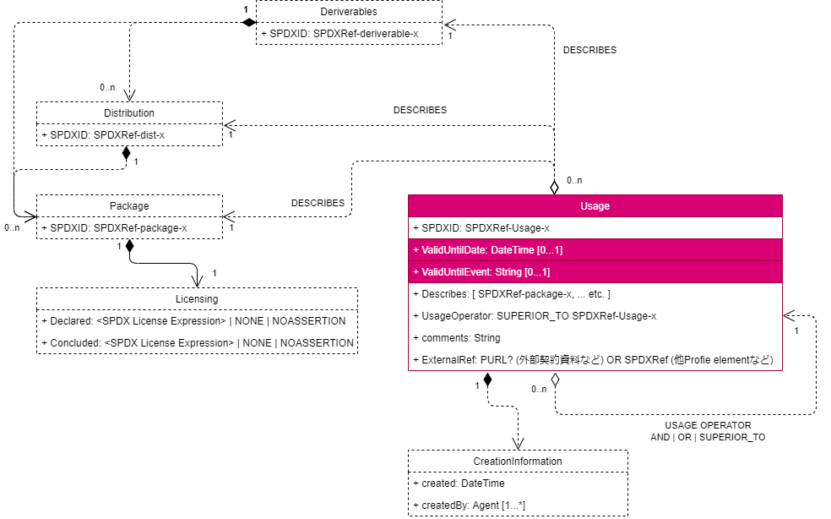
受け渡す必要がある情報と条件
受け渡したい情報
利用しているOSSライセンスの情報
ビルドオプション、テストに関する情報
この配布物の利用条件
有効期限
誰がいつこのドキュメント(UsageProfile BOM)を作ったか

Slide 10
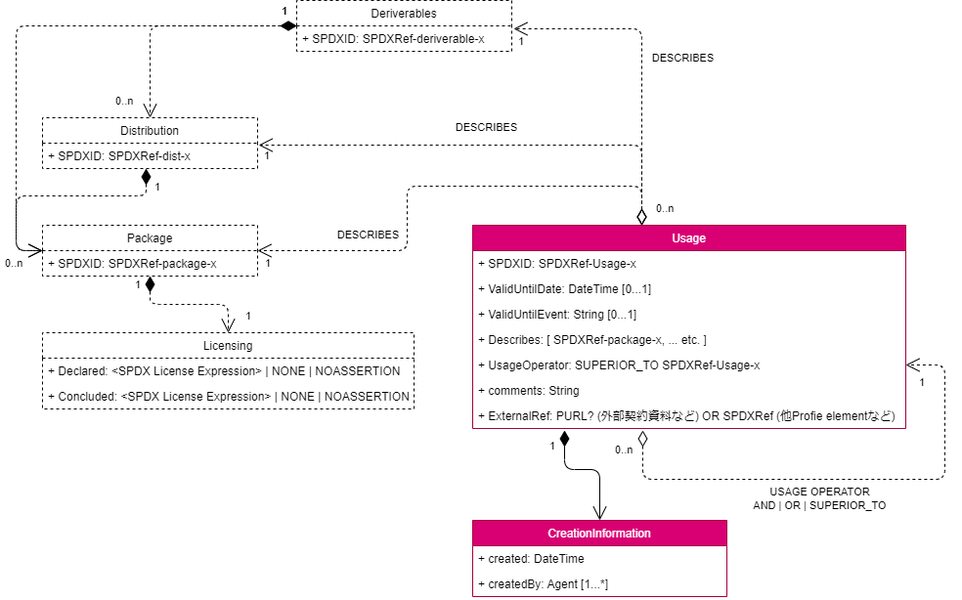
受け渡す必要がある情報と条件
受け渡したい情報
利用しているOSSライセンスの情報
ビルドオプション、テストに関する情報
この配布物の利用条件
有効期限
誰がいつこのドキュメント(UsageProfile BOM)を作ったか

Slide 11
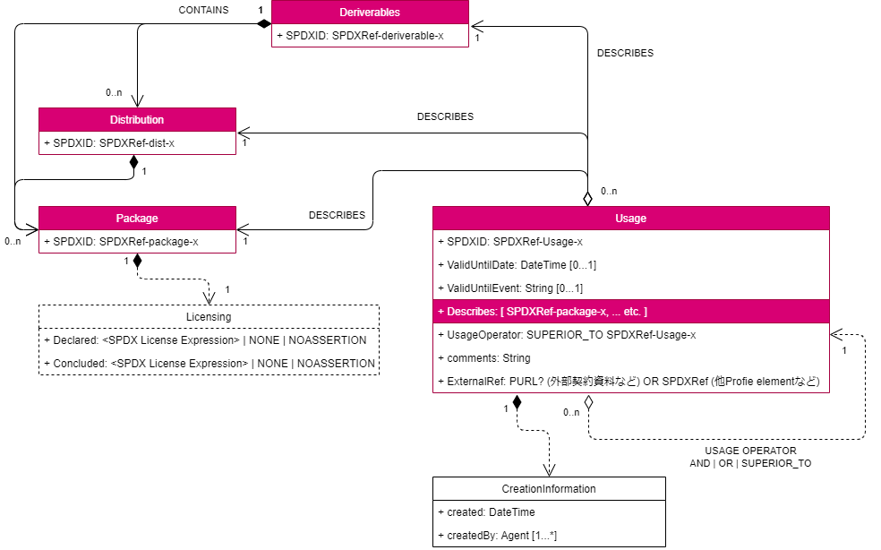
受け渡す必要がある情報と条件
条件１これらの情報を、
配布物全体
ディストリビューション
含まれるパッケージのみ
それぞれに適用したい

Slide 12
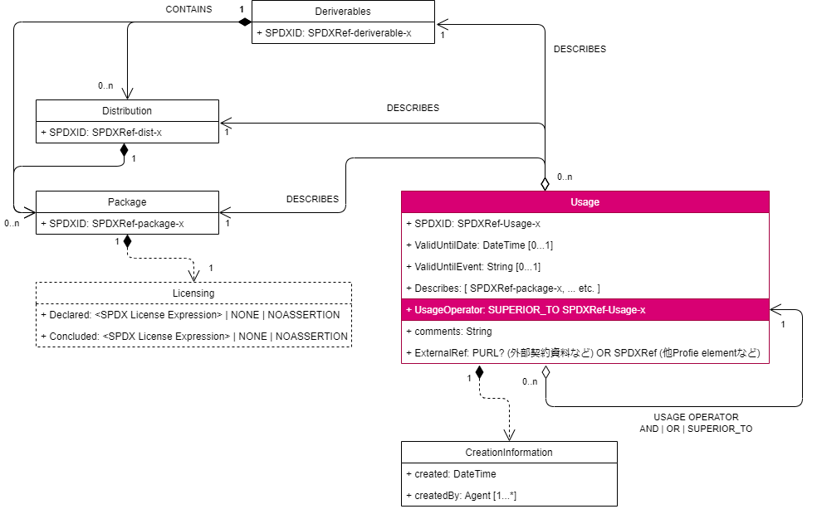
受け渡す必要がある情報と条件
条件2 受け渡したい情報に関してどちらをより優先するのか記述したい

